Slide 1
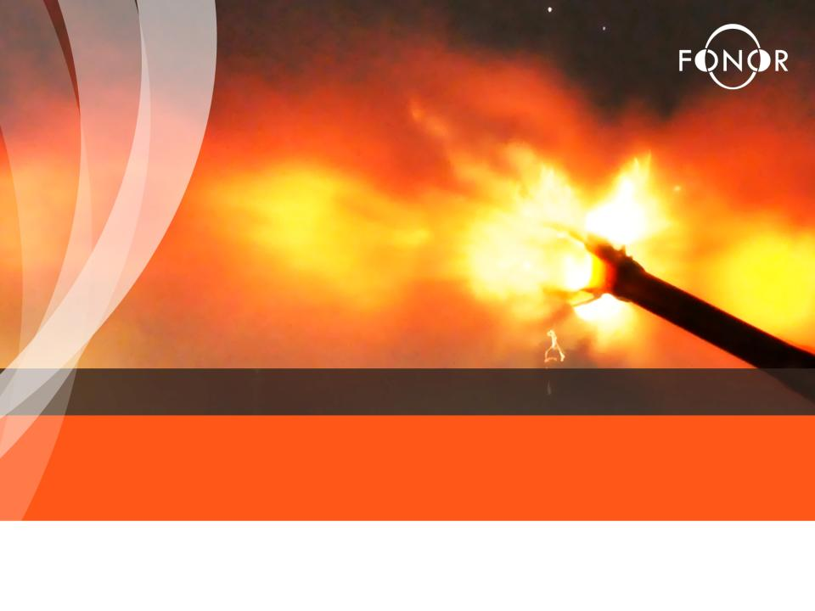
180 dBC
Márkus Miklós - Gúth Gábor
OPAKFI Zajvédelmi Szeminárium 2013 Cegléd

Slide 2
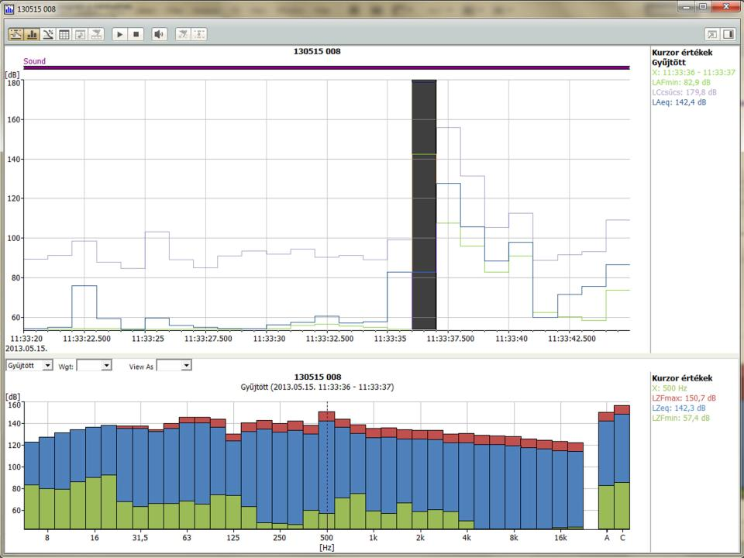
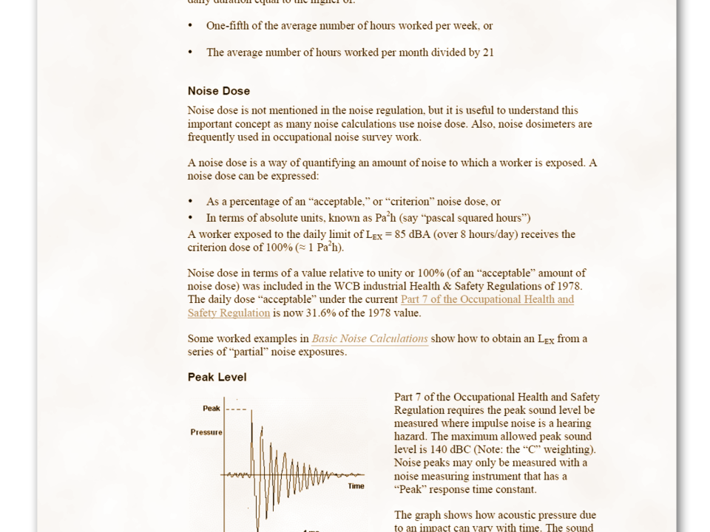
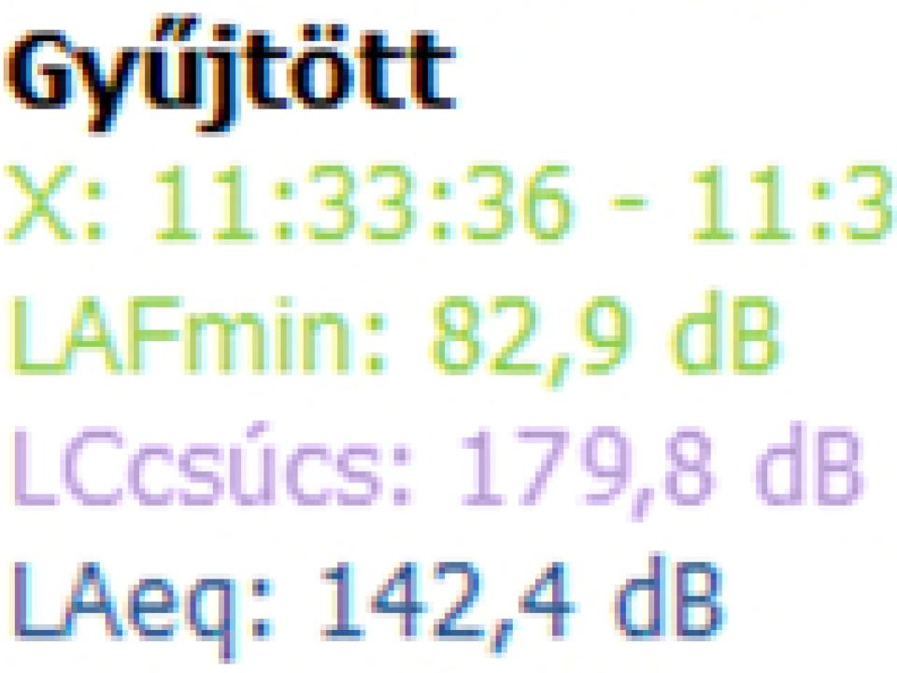
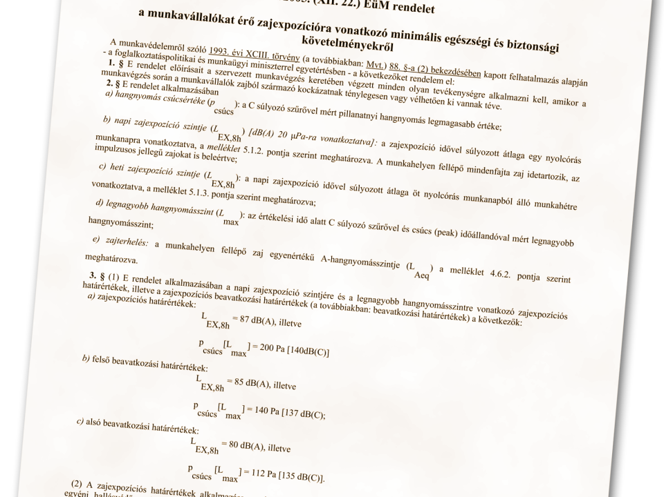
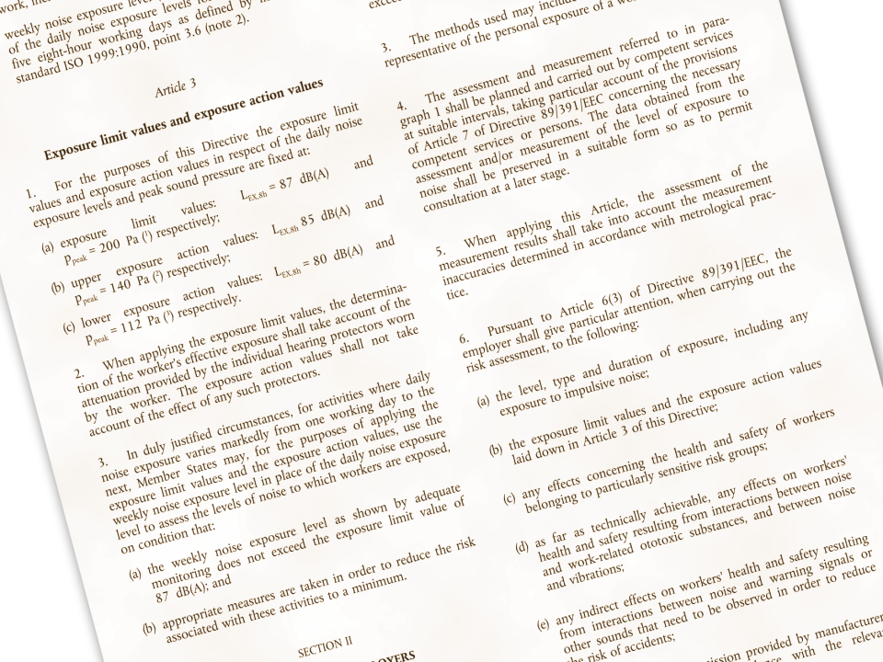
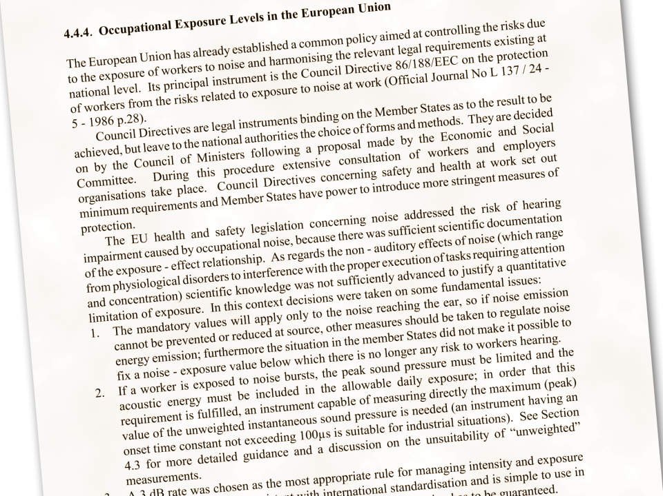


Slide 3
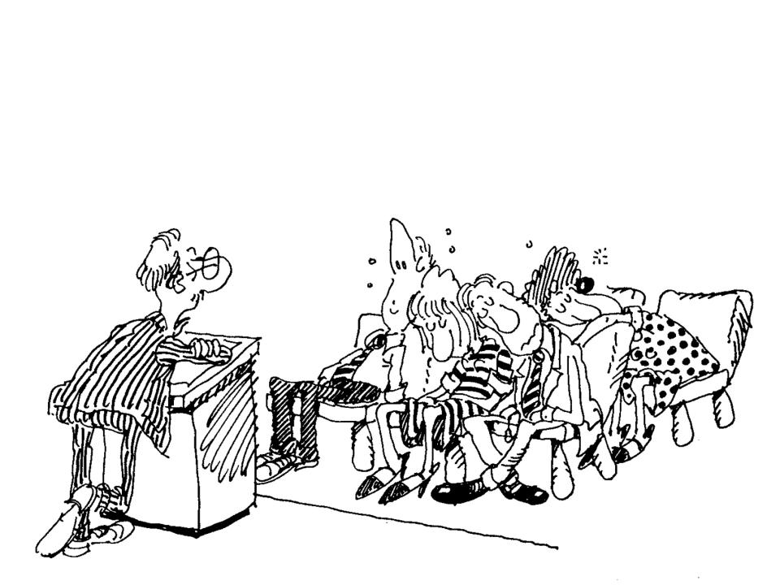
BLA-BLA-BLA

Slide 4

Mi a zajforrás???

Slide 5
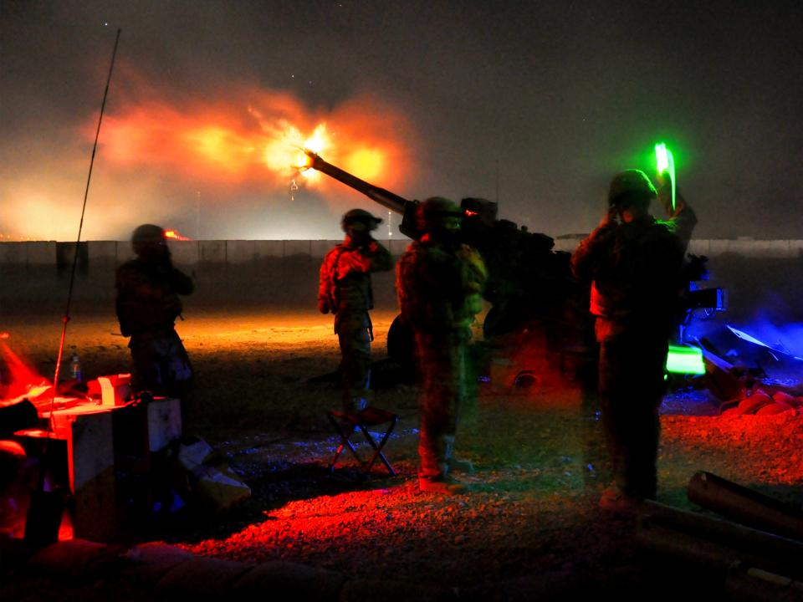

D-20 152 mm tarackágyú
A ZAJFORRÁS

Slide 6

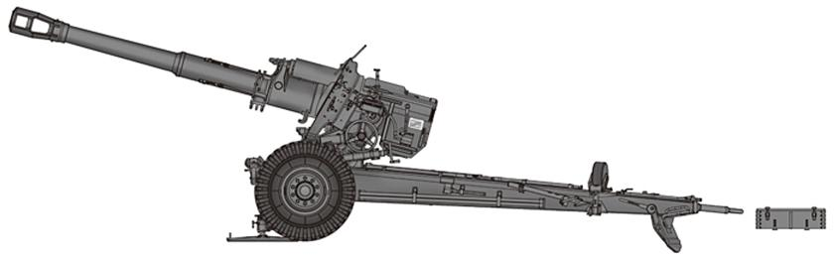
D-20 152 mm tarackágyú
1950-től gyártott szovjet gyártmányú vontatott tüzérségi löveg
ZAJFORRÁS:
saját tömeg: 5700 kg
lőszer tömege: 43,51 kg
lövedék kezdősebessége: 600 m/s
maximális lőtávolság: 17,4 km
HELYSZÍN:
MH BHK Bakonykúti Kiképző bázis
25. Klapka György Lövészdandár
kezelő személyzet: 6 fő
lőszer: 2-es és 4-es töltet

Slide 7
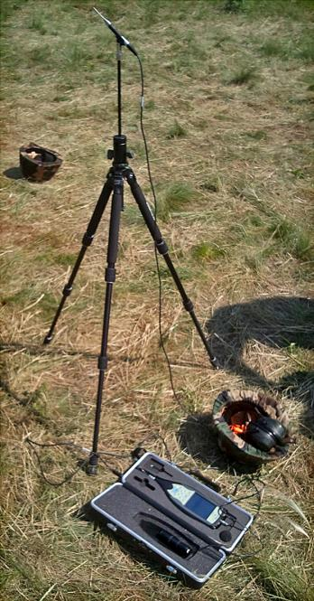
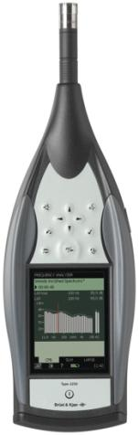



Mérőrendszer
X
BK 2250
1/2” mikrofon
< 146 dB
X
1/4” mikrofon
< 164 dB
1/8” mikrofon
< 184 dB

Slide 8
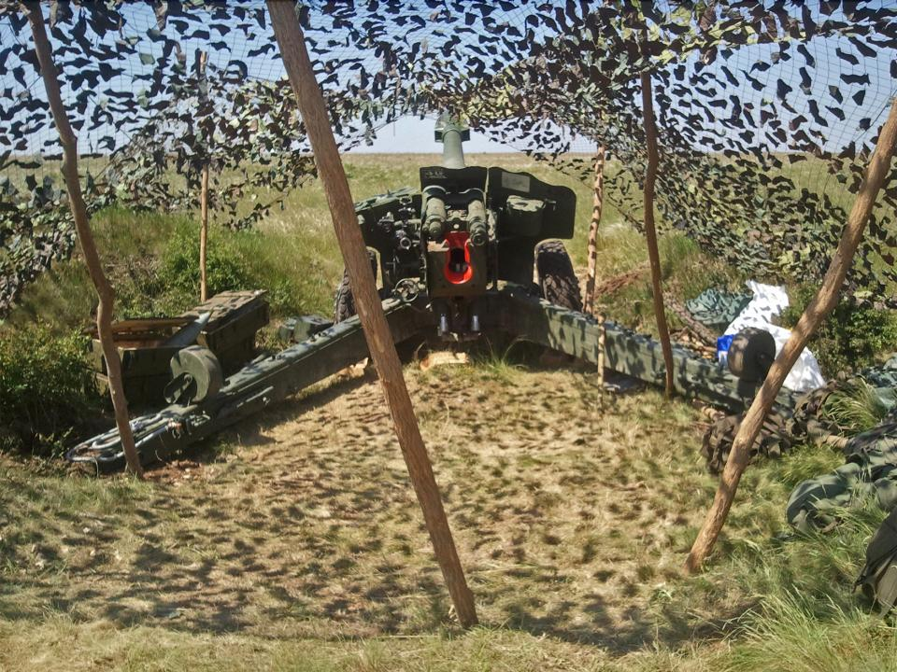

Slide 9
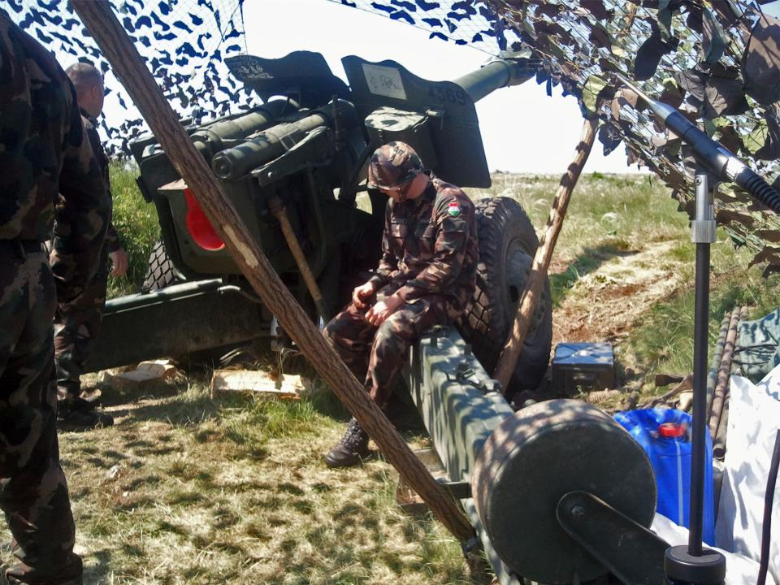
MÉRÉSI PONT
KEZELŐ
CSAK PIHEN

Slide 10

4 m (150°)
143 dB L_{Aeq}
180 dB L_{Cpeak}
Eredmények
10 m (180°)
134 dB L_{Aeq}
171 dB L_{Cpeak}
50 m (180°)
113 dB L_{Aeq}
152 dB L_{Cpeak}
30 m (90°)
126 dB L_{Aeq}
164 dB L_{Cpeak}

Slide 11
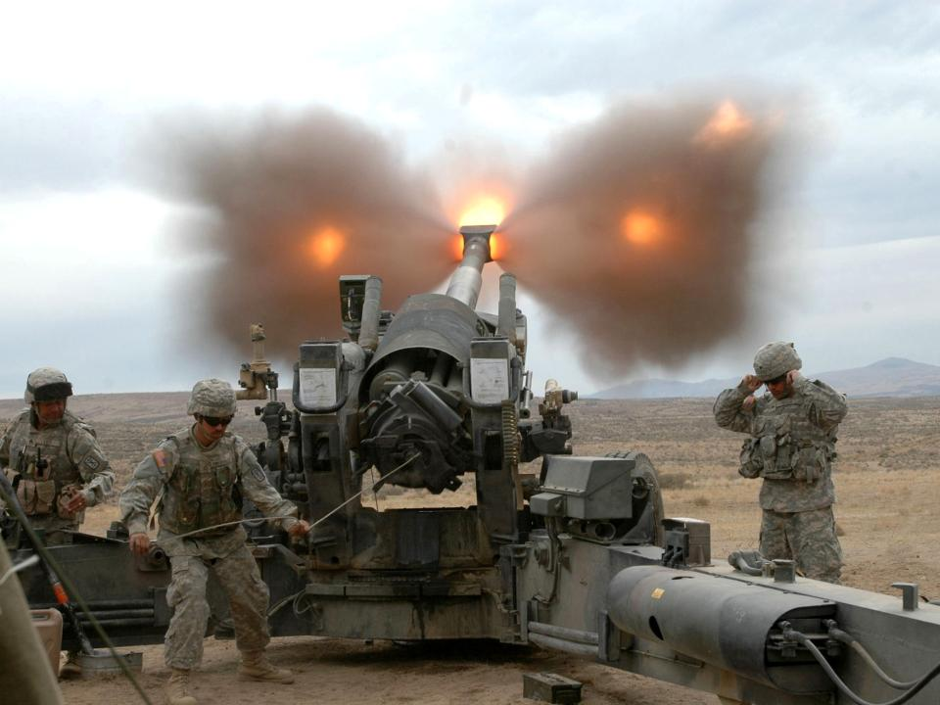

Slide 12
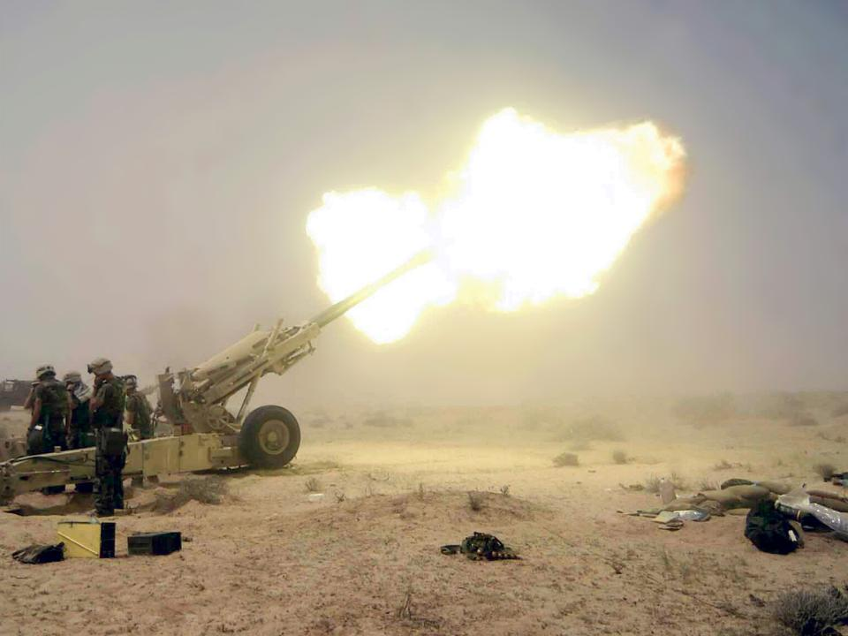
Robbanás?
Nyomáshullám?
Lökéshullám?
Hanghullám?

Slide 13
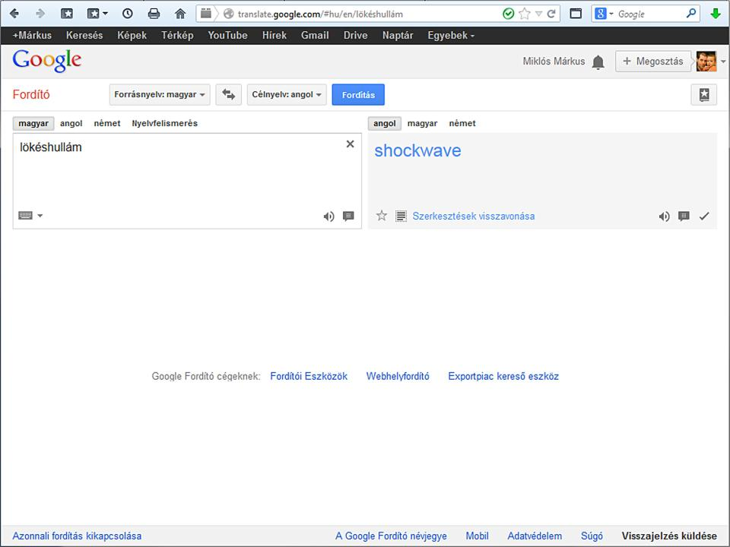

Slide 14


Slide 15

Kémiai reakció
Térfogat növekedés
Hőfelszabadulás
>3000 °C
>1000x
Nagy terjedési sebesség
>2000 m/s
Kompresszió
M>1
Lökéshullám
Dekompresszió
M<1

Slide 16
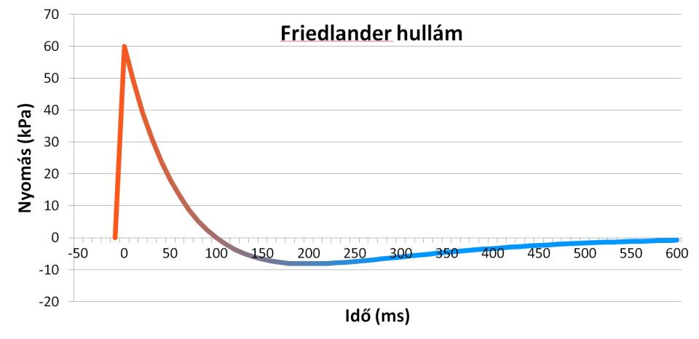
Lökéshullám hullámfrontja
hirtelen fellépő nagy túlnyomás
adiabatikus folyamat
nagy felületi hőmérséklet
szuperszonikus terjedés
Dekompressziós zóna
légnyomáscsökkenés
szívóhatás
szubszonikus terjedés
Robbanás

Slide 17
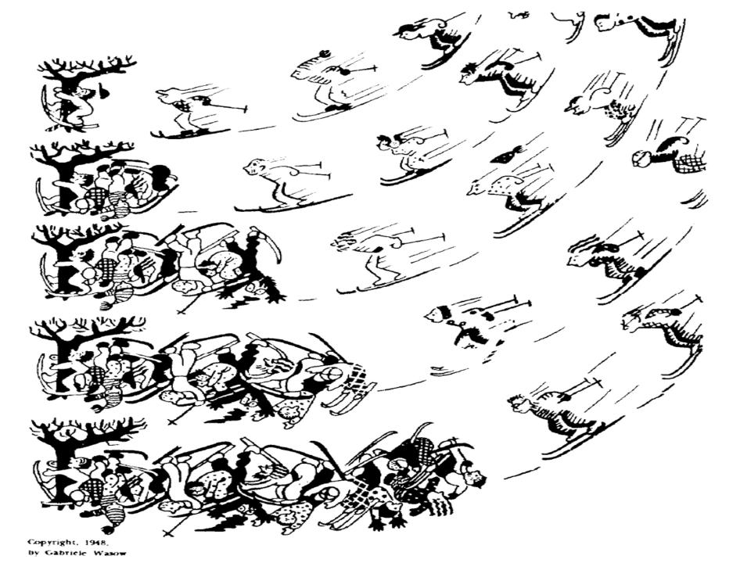

Slide 18

LÖKÉSHULLÁM RECEPT
Robbanás feltételei:
éghető anyag koncentrációja
közeg: oxigénforrás
gyújtóhatás: hőenergia
égés sebessége >100 m/s
Lökéshullám feltételei:
elegendően nagy energia
(amplitúdó)
elegendően nagy sebesség
(szuperszonikus)

Slide 19
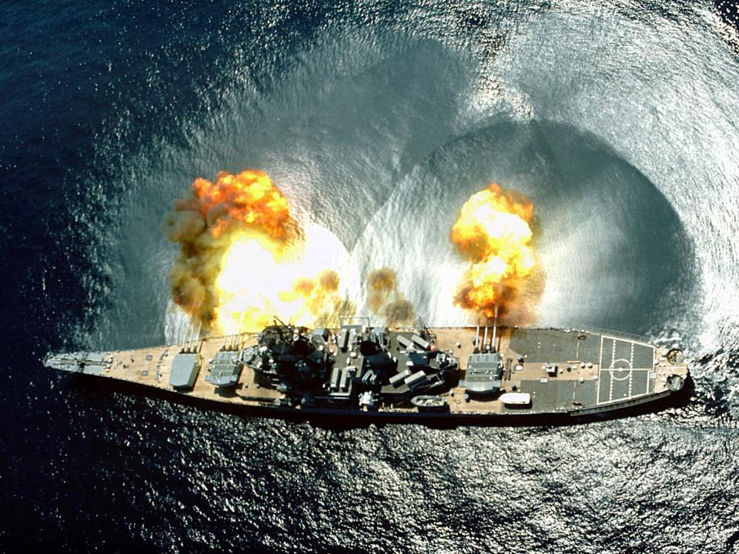

Slide 20
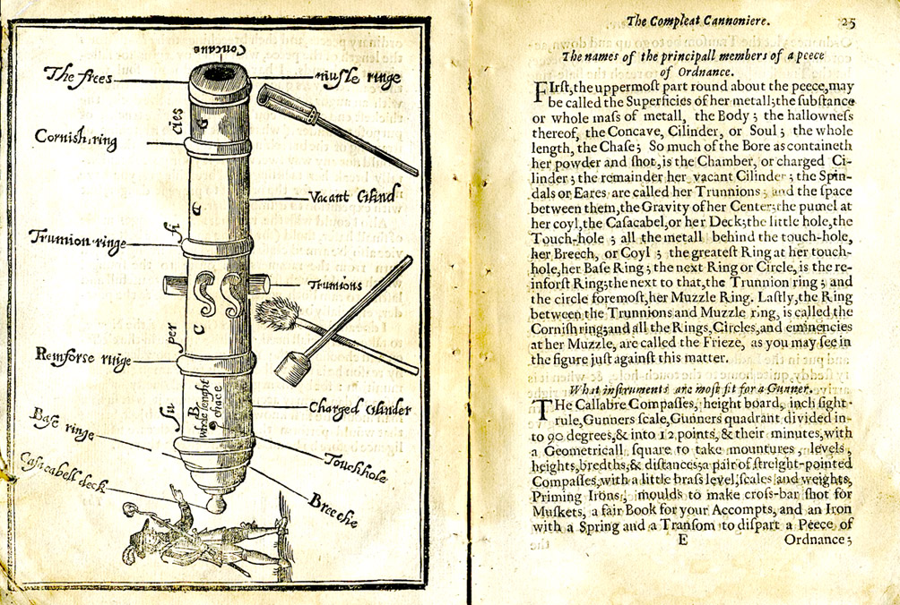

Slide 21
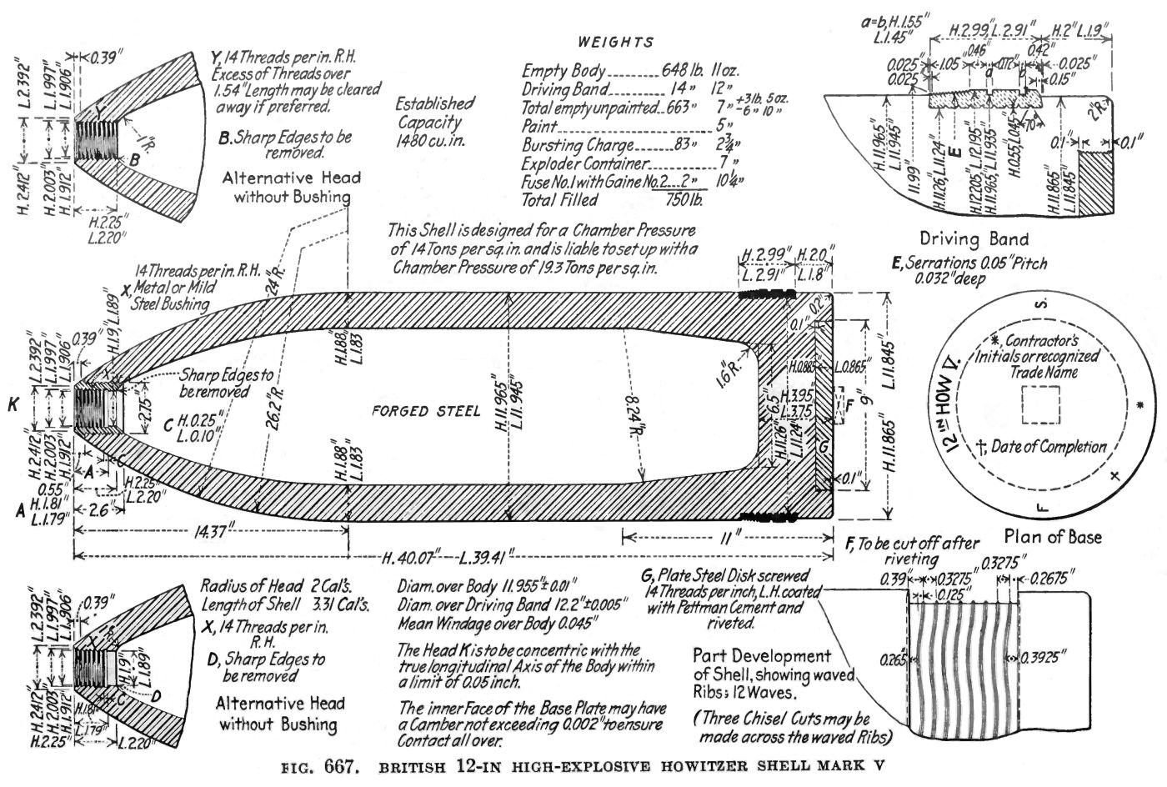

Slide 22
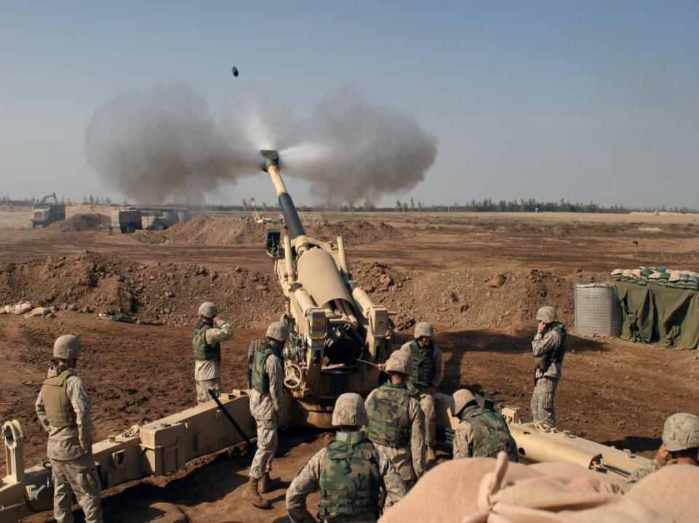

Slide 23

ÉS A HANGHULLÁM?
a nyomáshullám
12x töltetátmérő távolságra
csökken hangsebességre

Slide 24
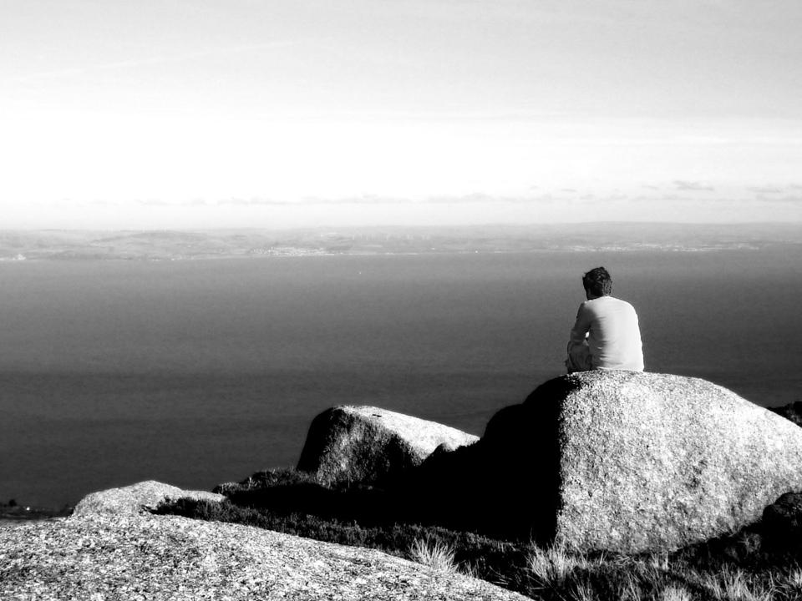
KÖSZÖNJÜK
MEGTISZTELŐ
FIGYELMÜKET!
Márkus Miklós
szakértő
Gúth Gábor
szakmérnök

